Slide 1



X
Membuat Data Warehouse untuk Kebutuhan Salah Satu Client ID/X Partners
ID/X Partners Data Engineer Virtual Internship Program
Presented by
Shabrina Jamilah

Slide 2



Insert your photo here
Shabrina
Jamilah
Insert Your Experience
Terra Weather Pte. Ltd
Student Mentor
Agu 2022 - Des 2022
About You
Terra Weather Pte. Ltd
Chatbot Developer
Jul 2021 - Sep 2021
Seorang fresh graduate prodi sistem informasi yang sangat tertarik dengan dunia networking dan data. Saat ini saya masih mengembangkan softskills dan hardskills saya menjadi lebih baik.

Slide 3
Challenge
Salah satu client dari ID/X Partners yang bergerak di bidang e-commerce memiliki kebutuhan untuk membuat sebuah Data Warehouse yang berasal dari beberapa tabel dari database sumber. Data Warehouse ini nantinya terdiri dari satu tabel Fact dan beberapa tabel Dimension.
Sebagai Data Engineer, ada beberapa task yang perlu anda lakukan yaitu :
Melakukan Import/Restore Database Staging.
Membuat sebuah Database bernama DWH_Project, serta membuat Tabel Fact dan Dimension dari tabel yang ada di database Staging.
Membuat Job ETL di aplikasi talend untuk memindahkan data dari Staging ke Data Warehouse. Khusus untuk Tabel DimCustomer, lakukan transformasi data dengan merubah data dari kolom FirstName dan LastName menjadi huruf kapital semua, lalu gabungkan kedua kolom tersebut menjadi satu kolom yang bernama CustomerName.
Membuat Store Procedure (SP) untuk menampilkan summary sales order berdasarkan status pengiriman.

Slide 4

1
Restore Database

Slide 5
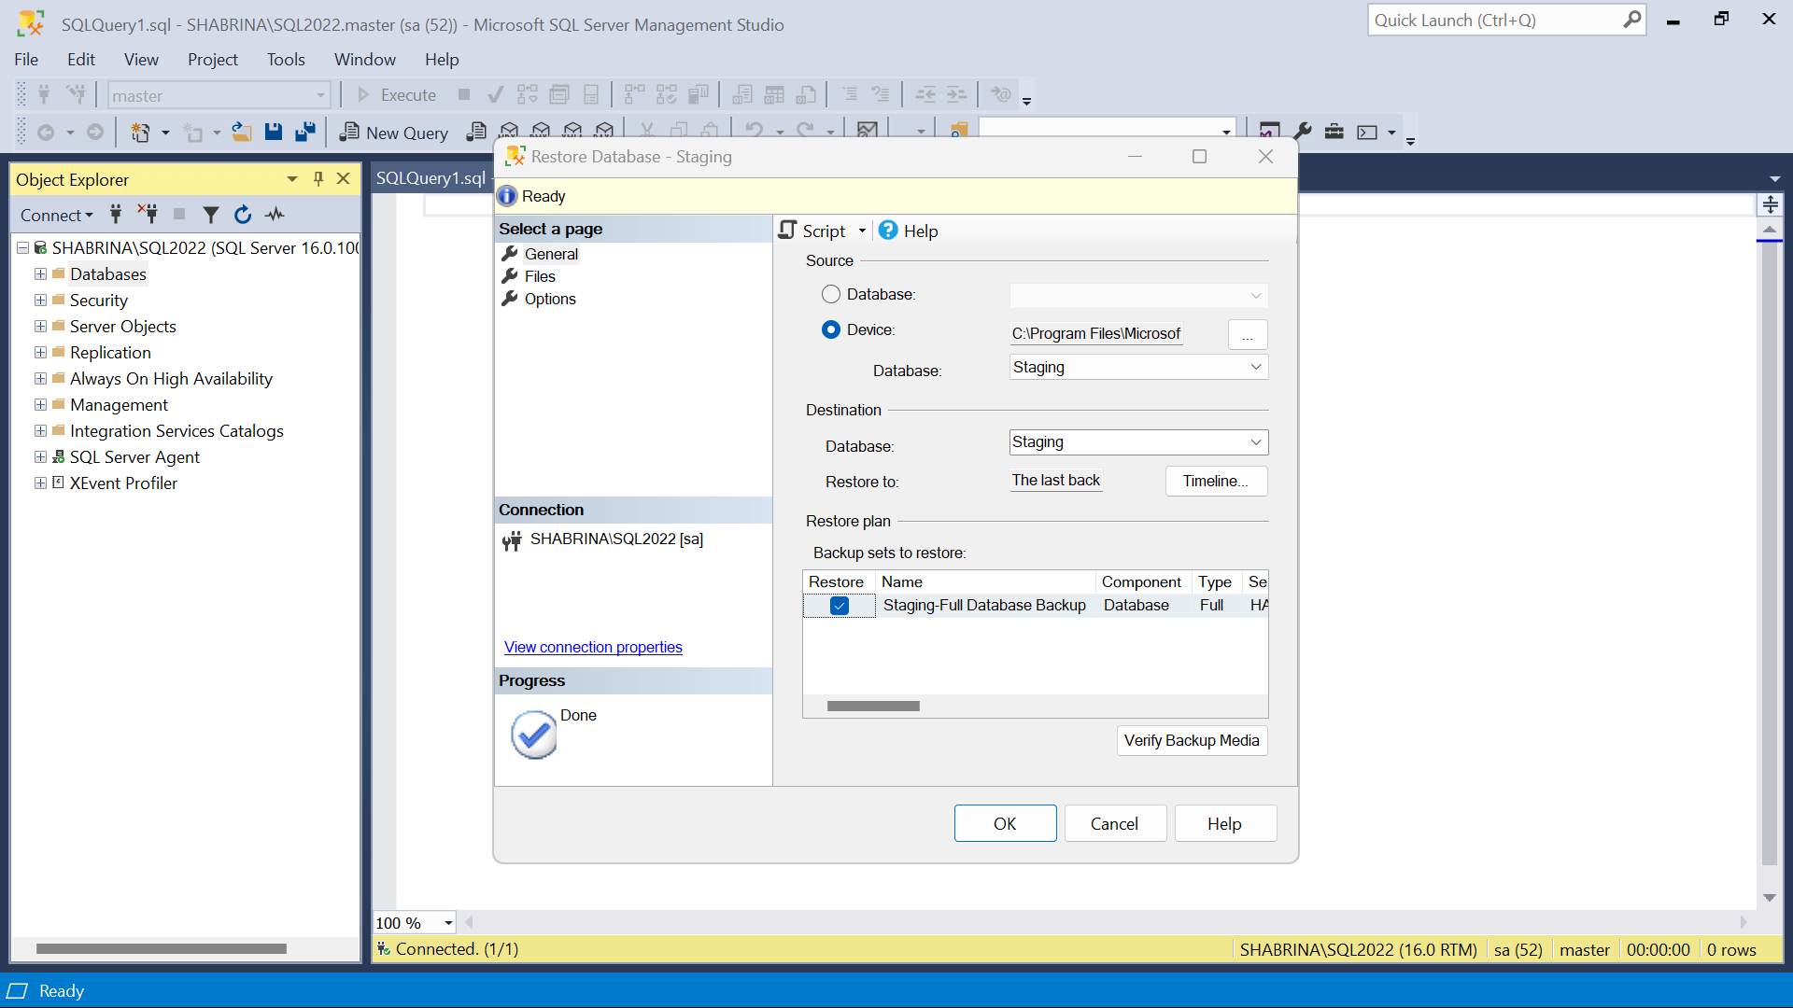
1. Restore Database
Buka SSMS > klik kanan pada databases, pilih restore database > pada bagian general, pilih source "device" dan klik "...“ > pada bagian "backup media type", pilih "file" lalu klik "add“ > pilih file staging.Bak > klik OK

Slide 6
2
Membuat Tabel Fact & Dimension

Slide 7
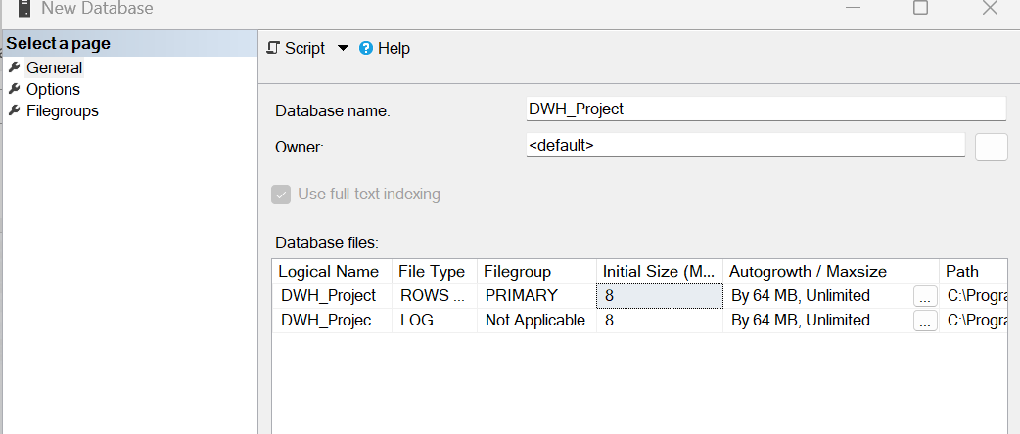
2. Membuat Tabel Fact & Dimension
Membuat Database Warehouse DWH_Project
Buka SSMS > klik kanan pada databases > pilih new database > beri nama DWH_Project pada Database name > lalu klik ok

Slide 8
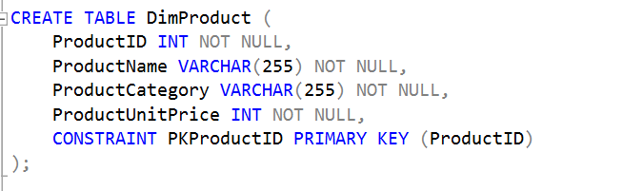
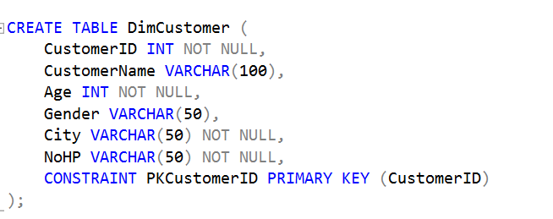
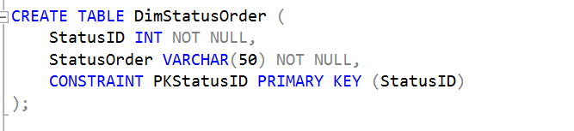
2. Membuat Tabel Fact & Dimension
Membuat Dimension Table
Tabel Dimension Product
Tabel Dimension Customer
Tabel Dimension Product

Slide 9
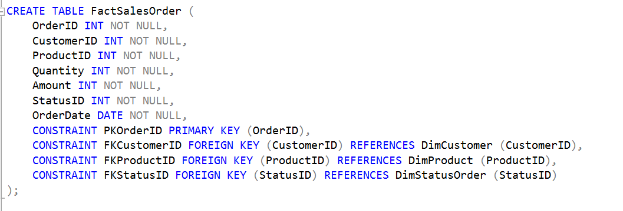
2. Membuat Tabel Fact & Dimension
Membuat Fact Table

Slide 10
3
Membuat ETL Process / Data Pipeline

Slide 11
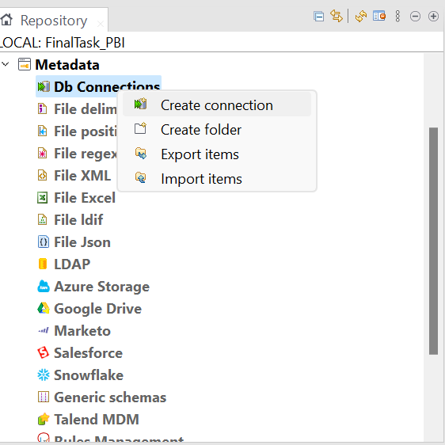
3. Membuat ETL Process / Data Pipeline
Membuat Metadata Database Source
Pada Metadata, klik kanan pada Db Connections > Klik Create Connection

Slide 12
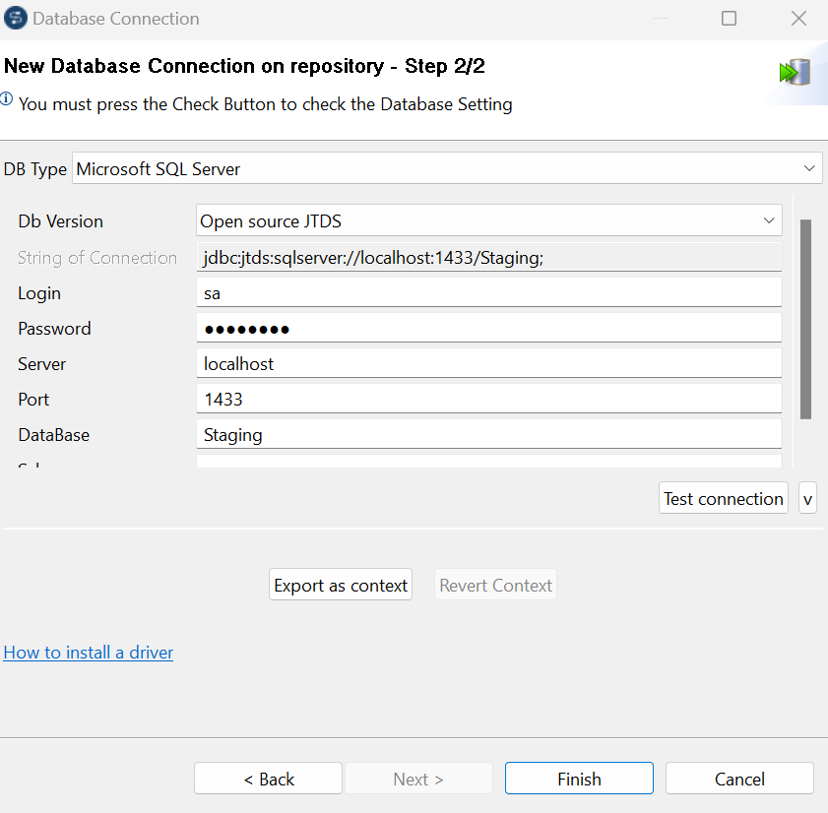
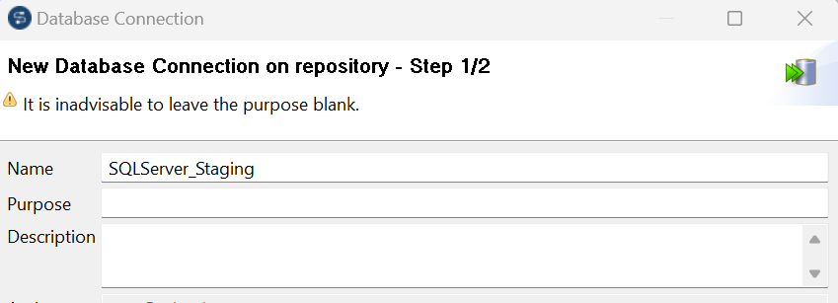
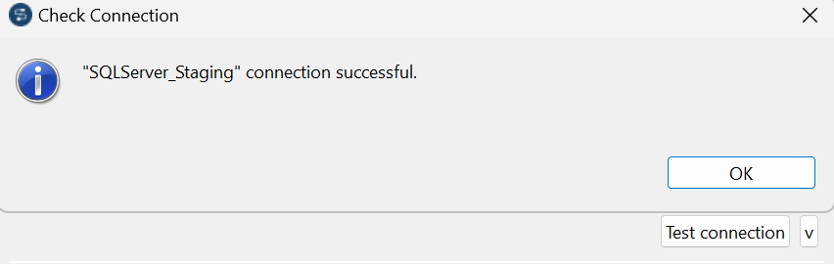
3. Membuat ETL Process / Data Pipeline
Beri nama sqlserver_staging > klik next > pada DB type, pilih microsoft SQL server > pada db version, pilih open source JTDS > masukkan login, password, server, dan database > klik test connection > jika berhasil, klik finish

Slide 13
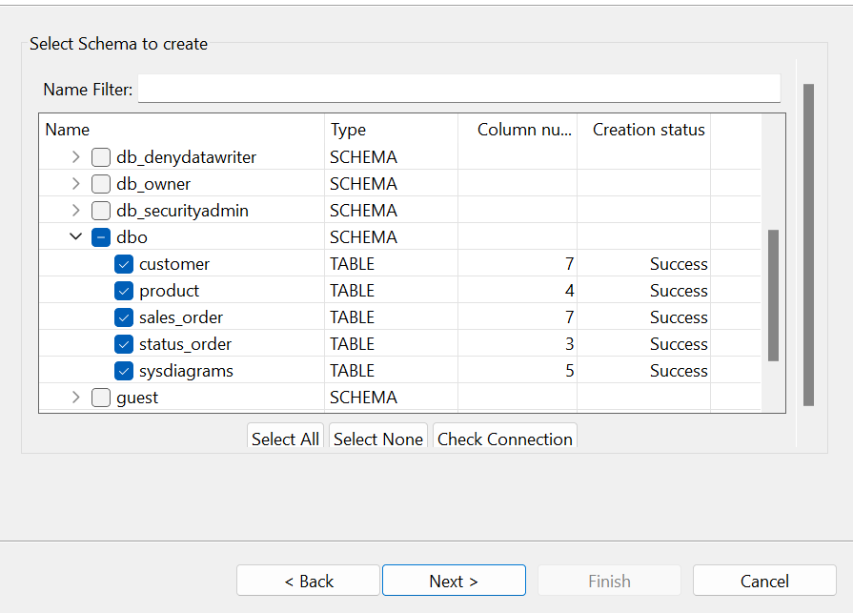
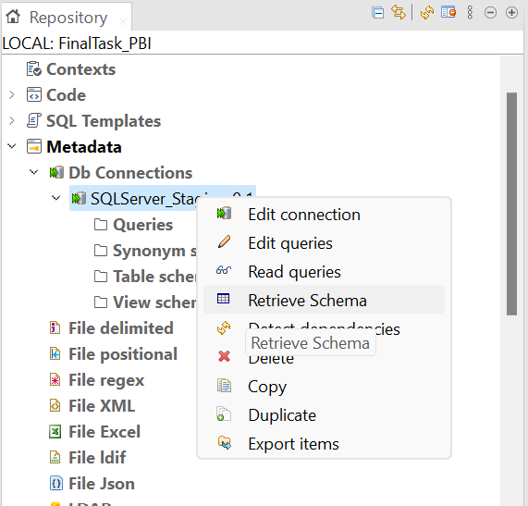
3. Membuat ETL Process / Data Pipeline
Pada Metadata, klik kanan SQLServer_Staging > Pilih Retrieve Schema > klik Next > klik Finish
Note: karena ini hanya baru connect satu database, ulangi langkah-langkah metadata connection sebelumnya untuk database warehouse DWH_Project

Slide 14
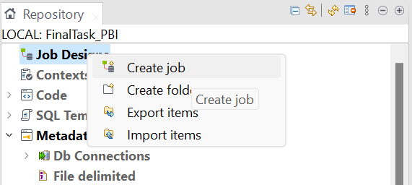
3. Membuat ETL Process / Data Pipeline
Membuat Design Job
Pada Job Designs, klik Kanan > Klik Create Job > Masukkan nama Job

Slide 15
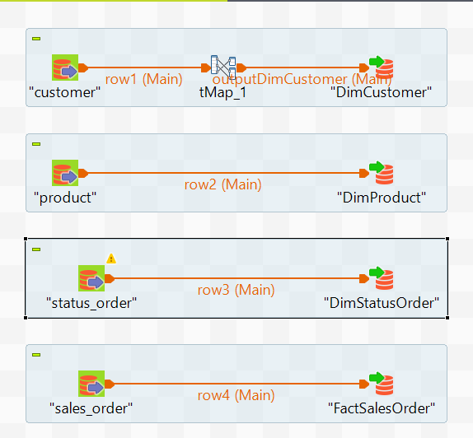
3. Membuat ETL Process / Data Pipeline
Tampilan hasil eksekusi Job, Input Customer dengan Output DimCustomerterdapat tMap untuk melakukan transformasi menggabungkan first_name dan last_name dengan huruf kapital di keduanya/

Slide 16
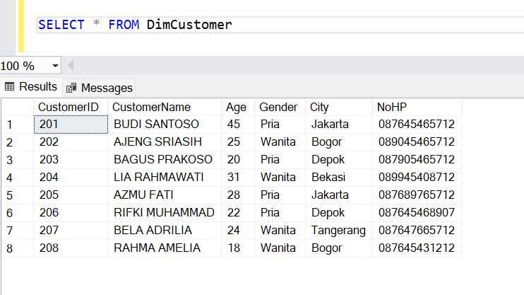
3. Membuat ETL Process / Data Pipeline
Hasil untuk ETL Process yang telah dilakukan.

Slide 17
4
Membuat Store Procedure

Slide 18
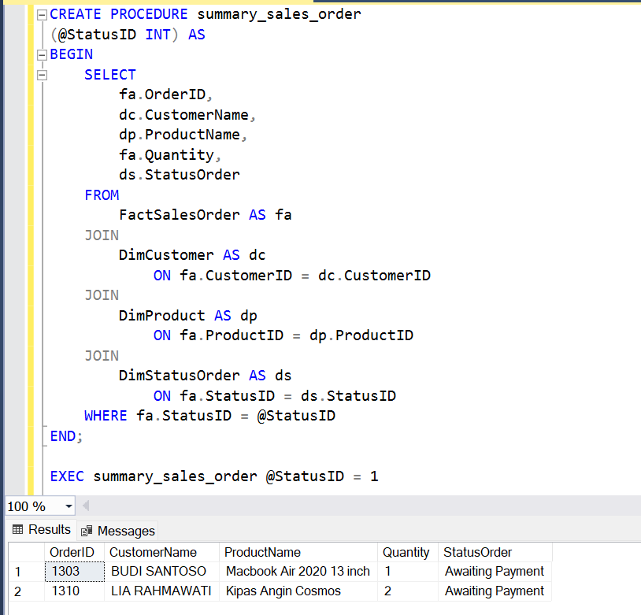
4. Membuat Store Procedure

Slide 19
4. Membuat Store Procedure
Menjalankan Procedure summary_sales_order dengan perintah berikut. Untuk @StatusID, pilih yang ingin dijalankan.

Slide 20
Link GitHub
https://github.com/Shabrina02/PBI-DE/tree/7e00ded1599a935ddf40824f852410a3d4a200a2

Slide 21
Video Presentation
https://youtu.be/MwPefXrbA8g

Slide 22

Thank You
X

